Slide 1
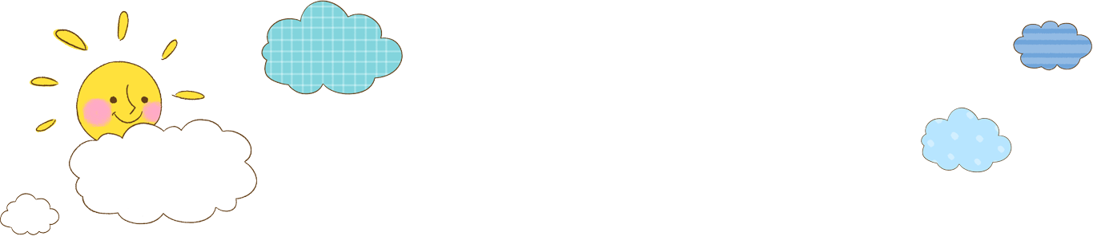
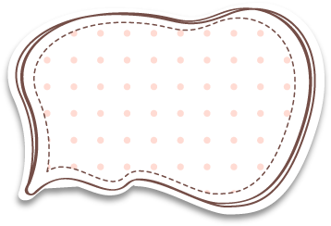


Em thích đề văn nào dưới đây? Vì sao?
1. Kể về một việc em từng làm ở nhà
2. Kể một việc theo tưởng tượng của em

Slide 2
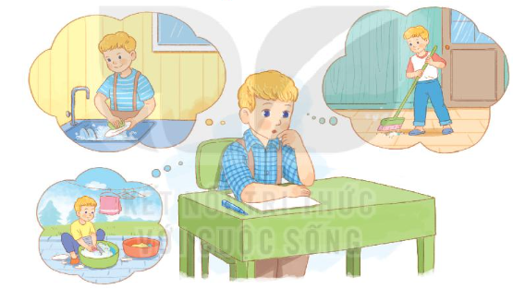
1 bạn HS nước ngoài, có lẽ đang làm bài kiểm tra vì bạn đang cầm bút và trước mặt bạn là một tờ giấy. Bạn đang nghĩ về các hoạt động như rửa bát, quét nhà, giặt quần áo,...)
Em nhìn thấy gì trong bức tranh trên?

Slide 3



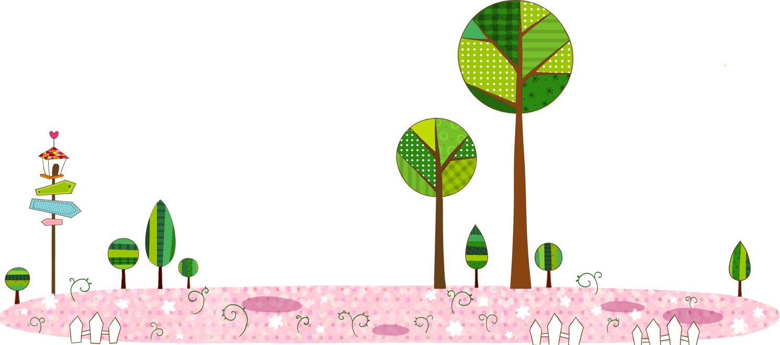


Slide 4
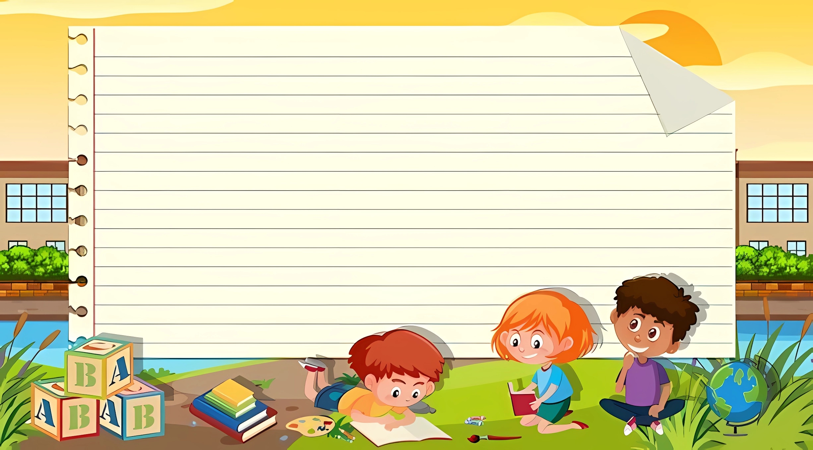
LUYỆN ĐỌC THÀNH TIẾNG

Slide 5





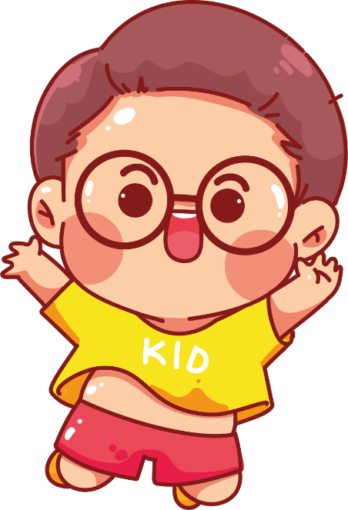

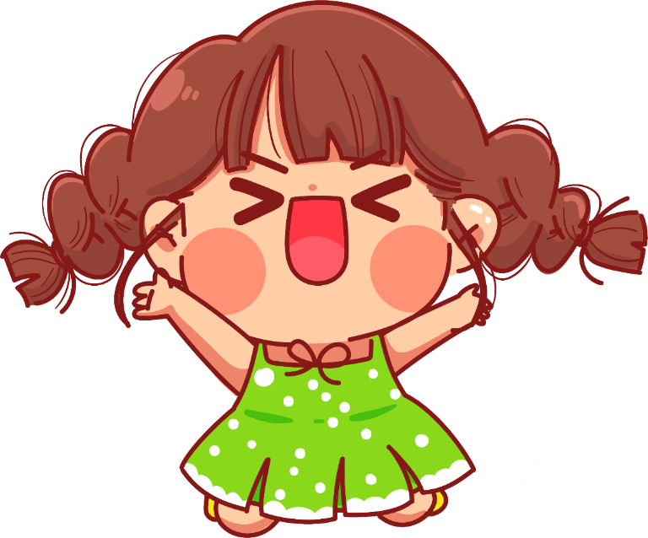
Đọc Mẫu
Đọc Mẫu
Mắt dõi
Tay dò
Tai nghe

Slide 6

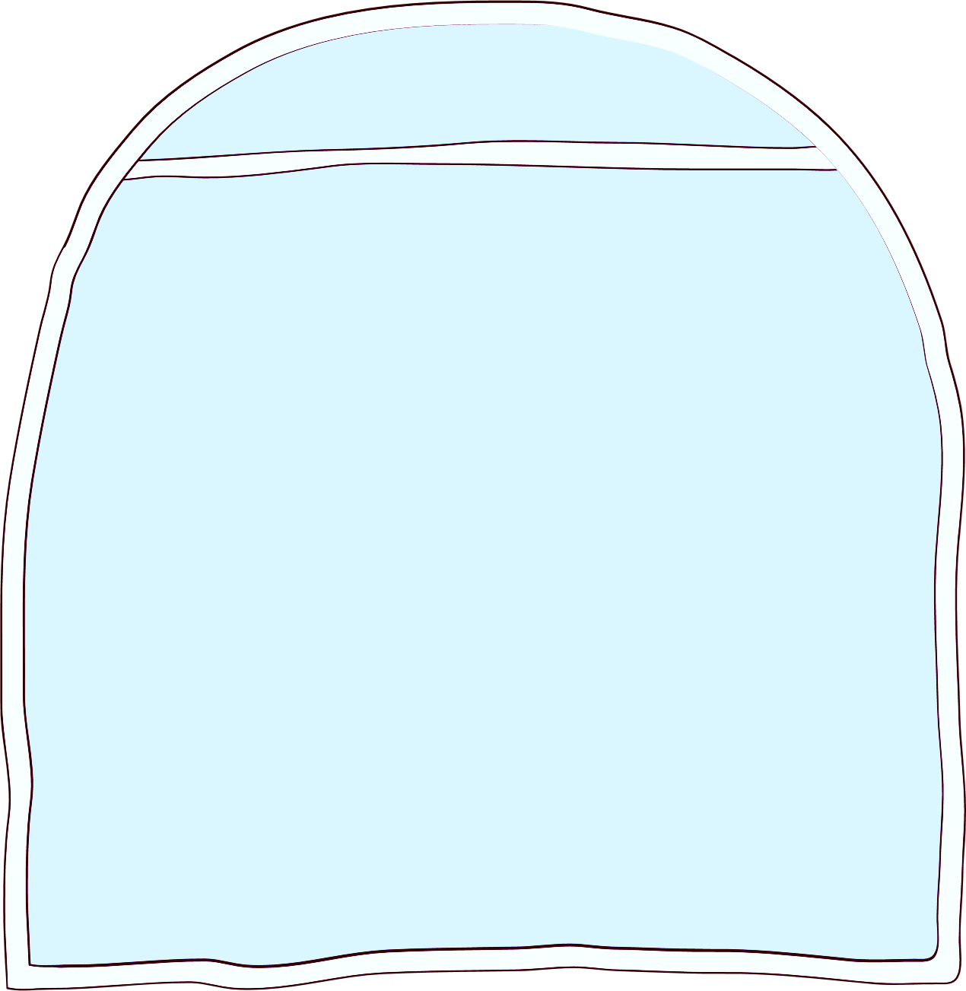





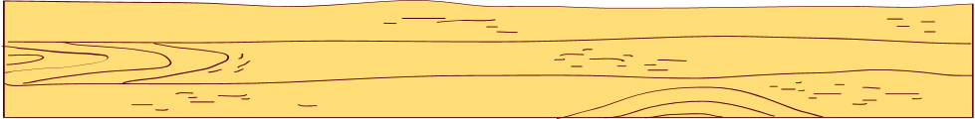

* Giọng đọc
=> Giọng kể chuyện
=> Thay đổi ngữ điệu ở lời trích dẫn lời nói trực tiếp của các nhân vật.

Slide 7

Có lần, cô giáo ra cho chúng tôi một đề văn ở lớp: “Em đã làm gì để giúp đỡ mẹ?”
Tôi loay hoay mất một lúc, rồi cầm bút và bắt đầu viết: “Em đã nhiều lần giúp đỡ mẹ. Em quét nhà và rửa bát đĩa. Đôi khi, em giặt khăn mùi soa”
Đến đây, tôi bỗng thấy bí. Quả thật, ở nhà, mẹ thường làm mọi việc. Thỉnh thoảng, mẹ bận, định bảo tôi giúp việc này việc kia, nhưng thấy tôi đang học, mẹ lại thôi.
Tôi nhìn sang Liu-xi-a, thấy bạn ấy đang viết lia lịa. Thế là tôi bỗng nhớ có lần tôi giặt bít tất của mình, bèn viết thêm: “Em còn giặt bít tất”

Slide 8
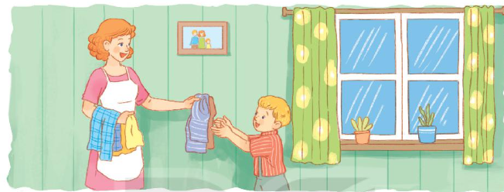
Nhưng chẳng lẽ lại nộp một bài văn ngắn ngủn như thế này? Tôi nhìn xung quanh, mọi người vẫn viết. Lạ thật, các bạn viết gì mà nhiều thế? Tôi cố nghĩ, rồi viết tiếp: “Em giặt cả áo lót, áo sơ mi và quần.” Cuối cùng, tôi kết thúc bài văn của mình: “Em muốn giúp mẹ nhiều việc hơn, để mẹ đỡ vất vả”
Mấy hôm sau, sáng Chủ nhật, mẹ bảo tôi:
- Cô-li-a này! Hôm nay con giặt áo sơ mi và quần áo lót đi nhé!
Tôi tròn xoe mắt. Nhưng rồi tôi vui vẻ nhận lời, vì đó là việc làm mà tôi đã nói trong bài tập làm văn.
(Theo Pi-vô-va-rô-ra)

Slide 9




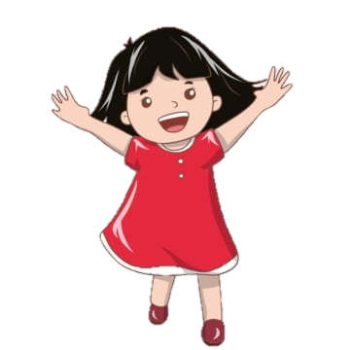


thỉnh
thoảng
mùi soa
ngắn
ngủn
Cô-li-a
loay
hoay
tròn
xoe
Liu-xi-a

Slide 10
Luyện đọc câu dài
Thỉnh thoảng, mẹ bận, định bảo tôi giúp việc này việc kia, nhưng thấy tôi đang học, mẹ lại thôi.
Nhưng rồi tôi vui vẻ nhận lời, vì đó là việc làm mà tôi đã nói trong bài tập làm văn.

Slide 11

Cùng chia đoạn
1
Có lần, cô giáo ra cho chúng tôi một đề văn ở lớp: “Em đã làm gì để giúp đỡ mẹ?”
Tôi loay hoay mất một lúc, rồi cầm bút và bắt đầu viết: “Em đã nhiều lần giúp đỡ mẹ. Em quét nhà và rửa bát đĩa. Đôi khi, em giặt khăn mùi soa”
Đến đây, tôi bỗng thấy bí. Quả thật, ở nhà, mẹ thường làm mọi việc. Thỉnh thoảng, mẹ bận, định bảo tôi giúp việc này việc kia, nhưng thấy tôi đang học, mẹ lại thôi.
Tôi nhìn sang Liu-xi-a, thấy bạn ấy đang viết lia lịa. Thế là tôi bỗng nhớ có lần tôi giặt bít tất của mình, bèn viết thêm: “Em còn giặt bít tất”
2

Slide 12
3
Nhưng chẳng lẽ lại nộp một bài văn ngắn ngủn như thế này? Tôi nhìn xung quanh, mọi người vẫn viết. Lạ thật, các bạn viết gì mà nhiều thế? Tôi cố nghĩ, rồi viết tiếp: “Em giặt cả áo lót, áo sơ mi và quần.” Cuối cùng, tôi kết thúc bài văn của mình: “Em muốn giúp mẹ nhiều việc hơn, để mẹ đỡ vất vả”
Mấy hôm sau, sáng Chủ nhật, mẹ bảo tôi:
- Cô-li-a này! Hôm nay con giặt áo sơ mi và quần áo lót đi nhé!
Tôi tròn xoe mắt. Nhưng rồi tôi vui vẻ nhận lời, vì đó là việc làm mà tôi đã nói trong bài tập làm văn.
(Theo Pi-vô-va-rô-ra)
4

Slide 13


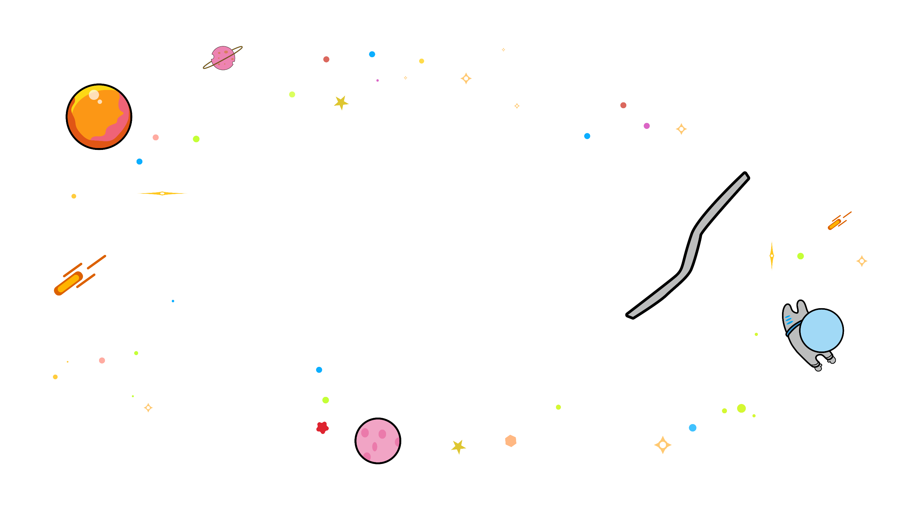


Luyện đọc nhóm
Yêu cầu
Phân công đọc theo đoạn
Tất cả thành viên đều đọc
Giải nghĩa từ cùng nhau

Slide 14
Đọc theo nhóm
1
Có lần, cô giáo ra cho chúng tôi một đề văn ở lớp: “Em đã làm gì để giúp đỡ mẹ?”
Tôi loay hoay mất một lúc, rồi cầm bút và bắt đầu viết: “Em đã nhiều lần giúp đỡ mẹ. Em quét nhà và rửa bát đĩa. Đôi khi, em giặt khăn mùi soa”
Đến đây, tôi bỗng thấy bí. Quả thật, ở nhà, mẹ thường làm mọi việc. Thỉnh thoảng, mẹ bận, định bảo tôi giúp việc này việc kia, nhưng thấy tôi đang học, mẹ lại thôi.
Tôi nhìn sang Liu-xi-a, thấy bạn ấy đang viết lia lịa. Thế là tôi bỗng nhớ có lần tôi giặt bít tất của mình, bèn viết thêm: “Em còn giặt bít tất”
2

Slide 15
3
Nhưng chẳng lẽ lại nộp một bài văn ngắn ngủn như thế này? Tôi nhìn xung quanh, mọi người vẫn viết. Lạ thật, các bạn viết gì mà nhiều thế? Tôi cố nghĩ, rồi viết tiếp: “Em giặt cả áo lót, áo sơ mi và quần.” Cuối cùng, tôi kết thúc bài văn của mình: “Em muốn giúp mẹ nhiều việc hơn, để mẹ đỡ vất vả”
Mấy hôm sau, sáng Chủ nhật, mẹ bảo tôi:
- Cô-li-a này! Hôm nay con giặt áo sơ mi và quần áo lót đi nhé!
Tôi tròn xoe mắt. Nhưng rồi tôi vui vẻ nhận lời, vì đó là việc làm mà tôi đã nói trong bài tập làm văn.
(Theo Pi-vô-va-rô-ra)
4

Slide 16
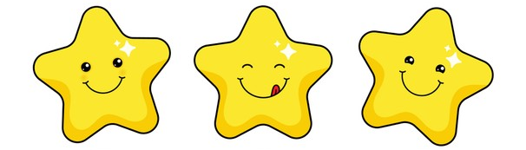
Luyện đọc toàn bài
Tiêu chí đánh giá
1
Đọc đúng
2
Đọc to, rõ
3
Ngắt nghỉ đúng chỗ

Slide 17
Có lần, cô giáo ra cho chúng tôi một đề văn ở lớp: “Em đã làm gì để giúp đỡ mẹ?”
Tôi loay hoay mất một lúc, rồi cầm bút và bắt đầu viết: “Em đã nhiều lần giúp đỡ mẹ. Em quét nhà và rửa bát đĩa. Đôi khi, em giặt khăn mùi soa”
Đến đây, tôi bỗng thấy bí. Quả thật, ở nhà, mẹ thường làm mọi việc. Thỉnh thoảng, mẹ bận, định bảo tôi giúp việc này việc kia, nhưng thấy tôi đang học, mẹ lại thôi.
Tôi nhìn sang Liu-xi-a, thấy bạn ấy đang viết lia lịa. Thế là tôi bỗng nhớ có lần tôi giặt bít tất của mình, bèn viết thêm: “Em còn giặt bít tất”

Slide 18
Nhưng chẳng lẽ lại nộp một bài văn ngắn ngủn như thế này? Tôi nhìn xung quanh, mọi người vẫn viết. Lạ thật, các bạn viết gì mà nhiều thế? Tôi cố nghĩ, rồi viết tiếp: “Em giặt cả áo lót, áo sơ mi và quần.” Cuối cùng, tôi kết thúc bài văn của mình: “Em muốn giúp mẹ nhiều việc hơn, để mẹ đỡ vất vả”
Mấy hôm sau, sáng Chủ nhật, mẹ bảo tôi:
- Cô-li-a này! Hôm nay con giặt áo sơ mi và quần áo lót đi nhé!
Tôi tròn xoe mắt. Nhưng rồi tôi vui vẻ nhận lời, vì đó là việc làm mà tôi đã nói trong bài tập làm văn.
(Theo Pi-vô-va-rô-ra)

Slide 19

  02

Slide 20

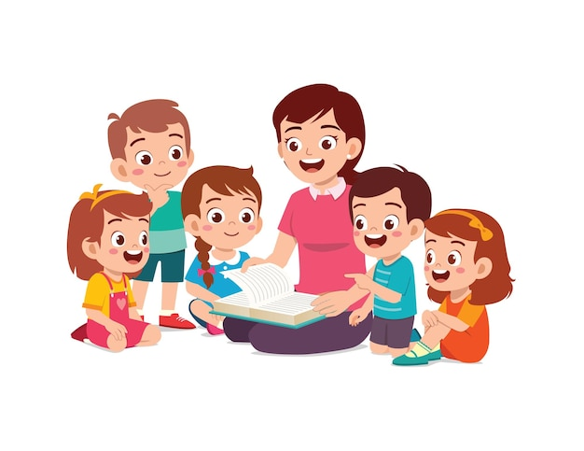
Giải thích nghĩa từ khó hiểu
Giải thích nghĩa từ khó hiểu
Trong bài “Bài tập làm văn” có từ nào em chưa hiểu nghĩa?

Slide 21
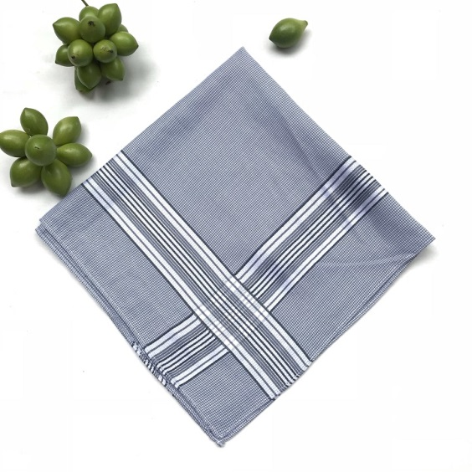
Giải nghĩa từ
Khăn nhỏ và mỏng, thường bỏ túi, dùng để lau mặt, lau tay
Mùi soa

Slide 22
Giải nghĩa từ
Nhanh và liên tiếp, không ngừng trong một thời gian ngắn
Lia lịa

Slide 23



Cùng tìm hiểu
Nhắc lại đề văn mà cô giáo đã giao cho lớp.
Vì sao Cô-li-a gặp khó khăn với đề văn này?
Để bài văn dài hơn, Cô-li-a đã làm gì?
Em hãy giải thích vì sao Cô-li-a vui vẻ nhận lời mẹ làm việc nhà.
Em có nhận xét gì về Cô-li-a?

Slide 24

Nhắc lại đề văn mà cô giáo đã giao cho lớp.
Đề văn mà cô giáo đã giao cho lớp là: Em đã làm gì để giúp đỡ mẹ?

Slide 25
Vì sao Cô-li-a gặp khó khăn với đề văn này?
a. Vì bạn ấy viết văn không tốt
b. Vì bạn ấy không nhớ những việc mình đã làm
c. Vì bạn ấy ít khi giúp mẹ

Slide 26
Để bài văn dài hơn, Cô-li-a đã làm gì?
Để bài văn của mình trở nên dài hơn, Cô-li-a đã viết thêm cả những việc mà bạn ấy chưa làm.

Slide 27
Em hãy giải thích vì sao Cô-li-a vui vẻ nhận lời mẹ làm việc nhà.
Theo em, Cô-li-a vui vẻ nhận lời mẹ làm việc nhà vì đó là những việc mà bạn ấy đã viết trong bài tập làm văn nộp cho cô giáo.

Slide 28
Em có nhận xét gì về Cô-li-a?
Trước khi làm bài tập làm văn mà cô giáo giao, Cô-li-a rất ít khi làm việc nhà giúp mẹ. Nhưng kể từ lúc làm bài văn kể về những công việc đã làm để giúp đỡ mẹ, cậu đã thay đổi. Cậu cảm thấy rất vui khi được mẹ nhờ làm việc nhà.

Slide 29
Nội dung chính của bài học là gì?
Bài đọc nói về bài tập làm văn của Cô-li-a. Sau khi làm bài tập làm văn, Cô-li-a mới nhận ra rằng em cần giúp mẹ nhiều hơn.

Slide 30
Sau bài học, em rút ra bài học liên hệ bản thân là gì?
- Biết giúp đỡ mẹ các công việc nhà
- ...

Slide 31

  03

Slide 32
Có lần, cô giáo ra cho chúng tôi một đề văn ở lớp: “Em đã làm gì để giúp đỡ mẹ?”
Tôi loay hoay mất một lúc, rồi cầm bút và bắt đầu viết: “Em đã nhiều lần giúp đỡ mẹ. Em quét nhà và rửa bát đĩa. Đôi khi, em giặt khăn mùi soa”
Đến đây, tôi bỗng thấy bí. Quả thật, ở nhà, mẹ thường làm mọi việc. Thỉnh thoảng, mẹ bận, định bảo tôi giúp việc này việc kia, nhưng thấy tôi đang học, mẹ lại thôi.
Tôi nhìn sang Liu-xi-a, thấy bạn ấy đang viết lia lịa. Thế là tôi bỗng nhớ có lần tôi giặt bít tất của mình, bèn viết thêm: “Em còn giặt bít tất”

Slide 33
Nhưng chẳng lẽ lại nộp một bài văn ngắn ngủn như thế này? Tôi nhìn xung quanh, mọi người vẫn viết. Lạ thật, các bạn viết gì mà nhiều thế? Tôi cố nghĩ, rồi viết tiếp: “Em giặt cả áo lót, áo sơ mi và quần.” Cuối cùng, tôi kết thúc bài văn của mình: “Em muốn giúp mẹ nhiều việc hơn, để mẹ đỡ vất vả”
Mấy hôm sau, sáng Chủ nhật, mẹ bảo tôi:
- Cô-li-a này! Hôm nay con giặt áo sơ mi và quần áo lót đi nhé!
Tôi tròn xoe mắt. Nhưng rồi tôi vui vẻ nhận lời, vì đó là việc làm mà tôi đã nói trong bài tập làm văn.
(Theo Pi-vô-va-rô-ra)

Slide 34


